Slide 1
Разучивание стихотворения «Ёлка» А.Барто с использованием мнемотехники
ГБДОУ №44 Калининского района Санкт-Петербурга Воспитатель Рюшенкова О. В.

Slide 2
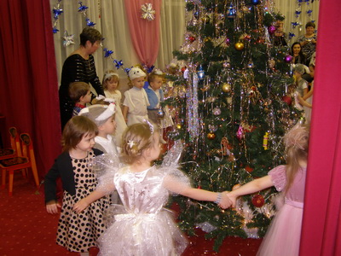
Встали девочки в кружок

Slide 3
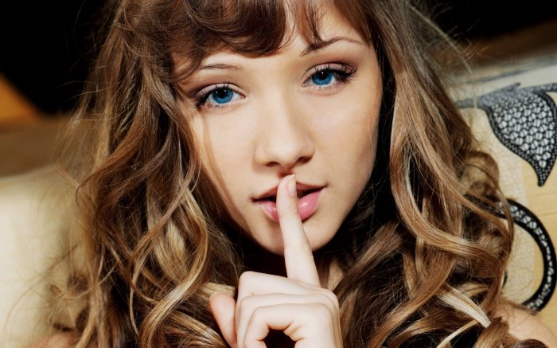
Встали и примолкли.

Slide 4
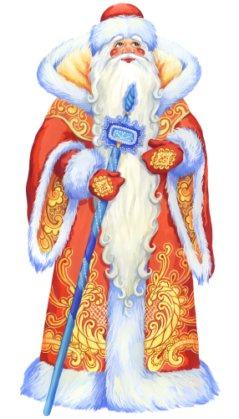
Дед Мороз

Slide 5
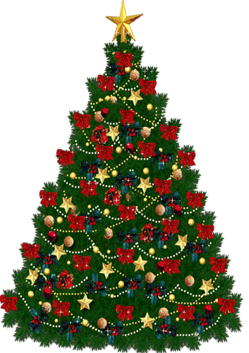
огни зажег

Slide 6
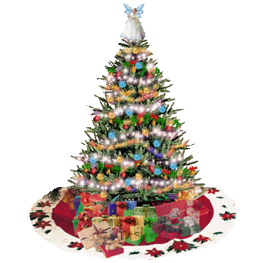
На высокой ёлке

Slide 7
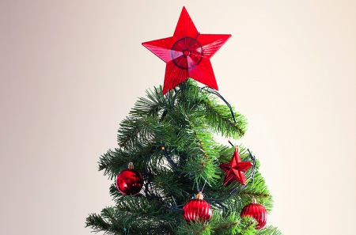
Наверху – звезда

Slide 8
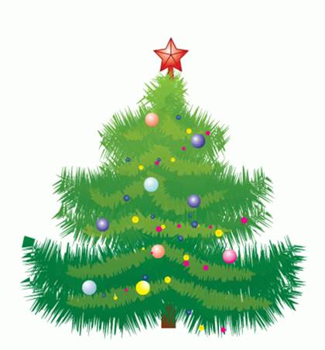
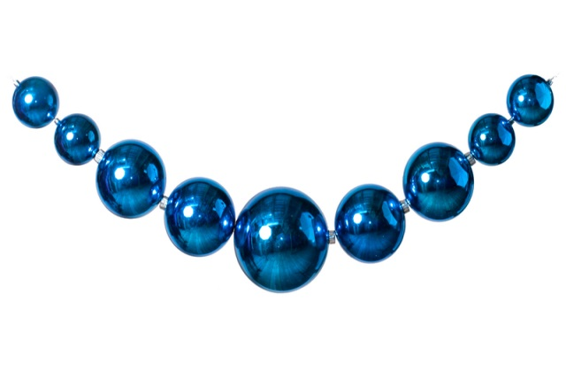
2
Бусы в два ряда

Slide 9
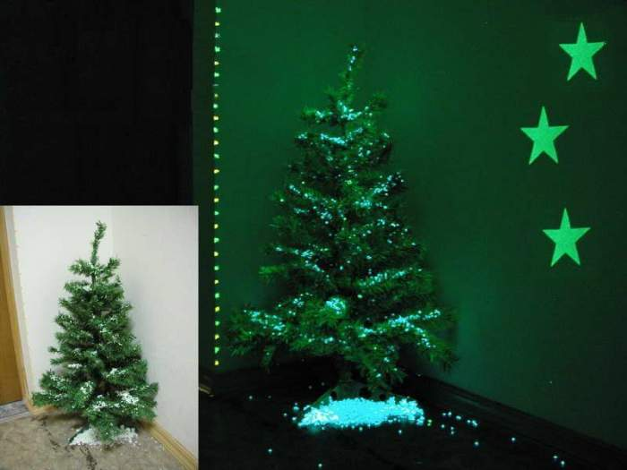
Пусть не гаснет ёлка

Slide 10
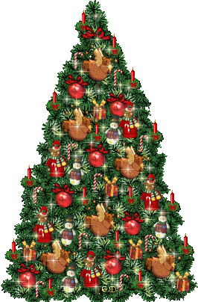
Пусть горит всегда

